Slide 1
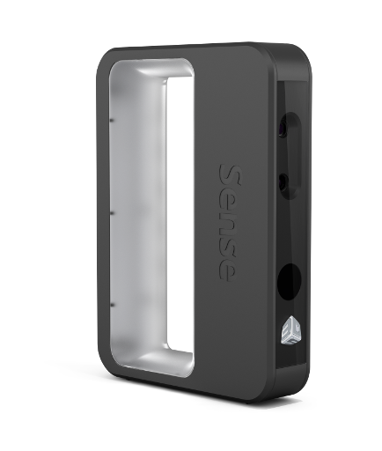
3D Scanner
Boris Fuchs, Paul Schmutz

Slide 2
Motivation
Auftrag: FH Hagenberg (DI Dr. Sonnleitner)
Hardwaregebundenes Projekt
Kombination von Hardware und Software
Physische Umsetzung eines Systems
Abwechslung zu rein softwarelastigen Projekten
Notes:
Lego

Slide 3
Idee
Optimierung des Scanvorgangs mit 3D Hand-Scanner
3D Scans per Hand fehleranfällig und ungenau
Bedarf einer Vorrichtung für stabile 3D Scans (Schienensystem)
Kriterium: Bewegung des 3D Hand-Scanners rund um die Person
Notes:
Ursprüngliche Vorgehensweise: Personen setzen sich auf Sessel, diese müssen sich drehen

Slide 4
Planung
Kick-Off Meeting (Beschreibung der Anforderungen)
Ideensammlung & 3D/2D Entwurf
Kostenkalkulation
Absprache mit Auftraggeber

Slide 5
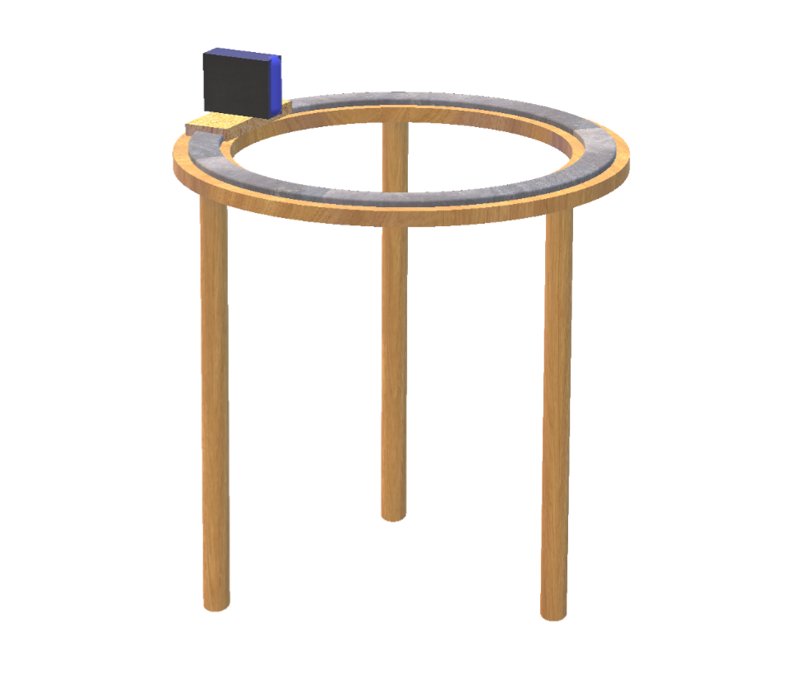
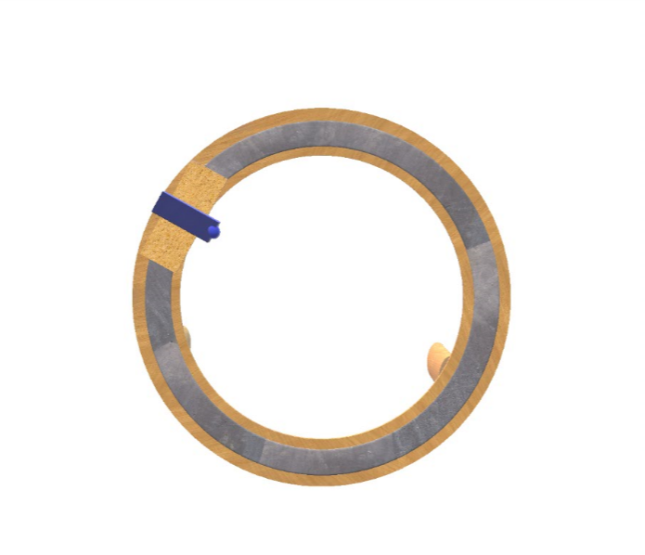
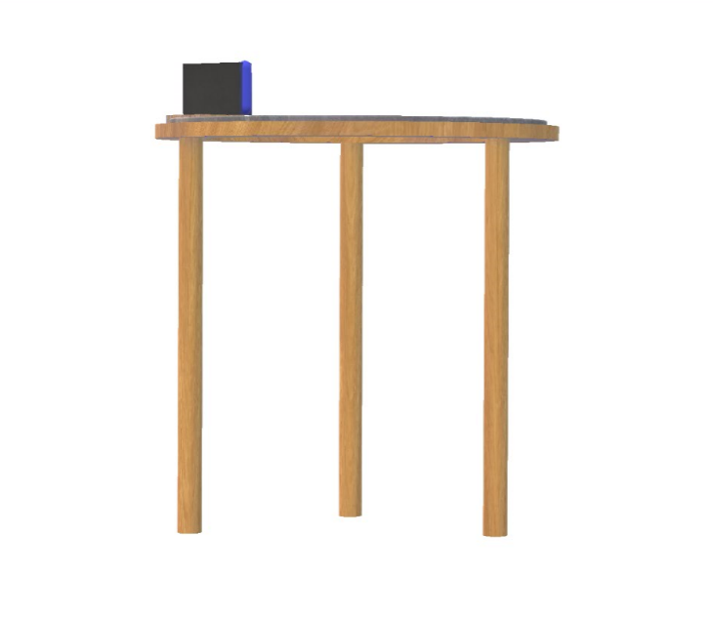
Planung
Notes:
Probieren mit 3D Programm

Slide 6
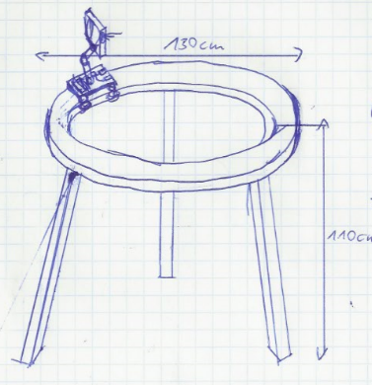
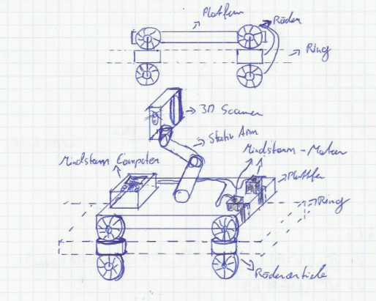
Planung

Slide 7
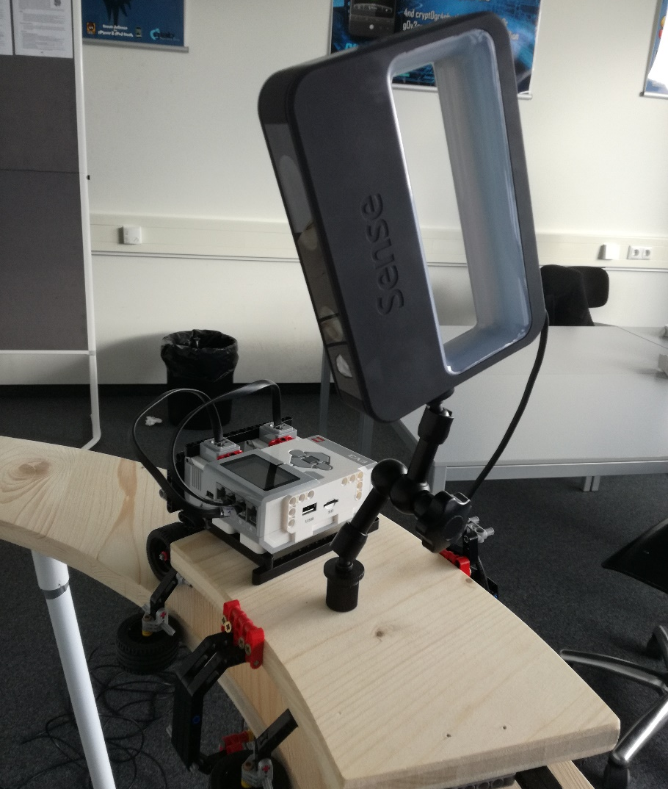
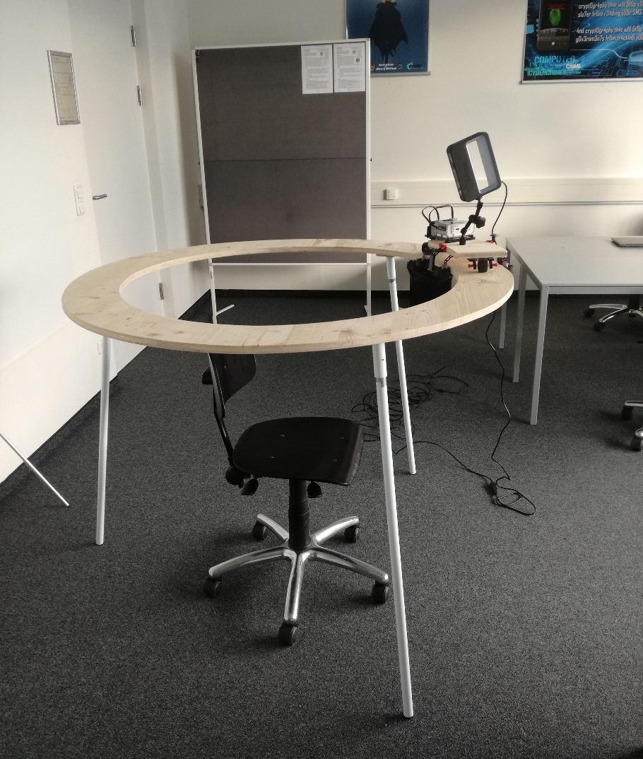
Aufbau

Slide 8
DEMO

Slide 9
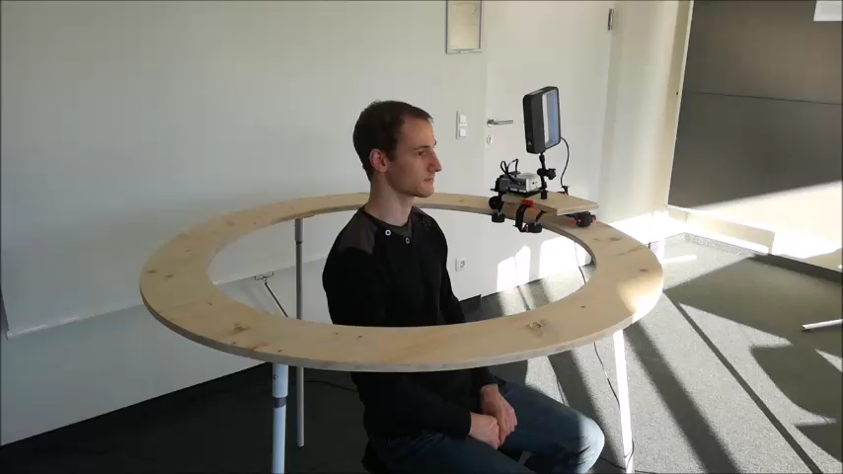
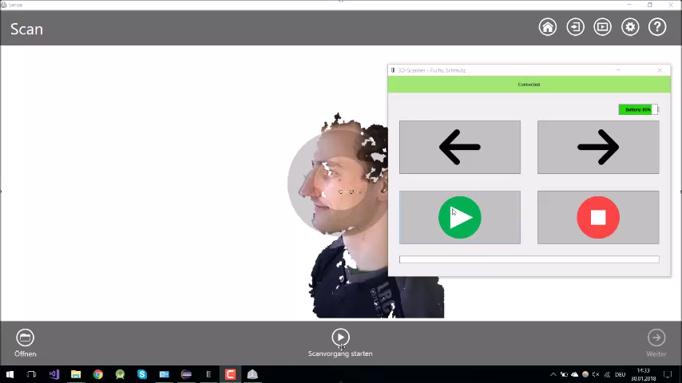

Slide 10
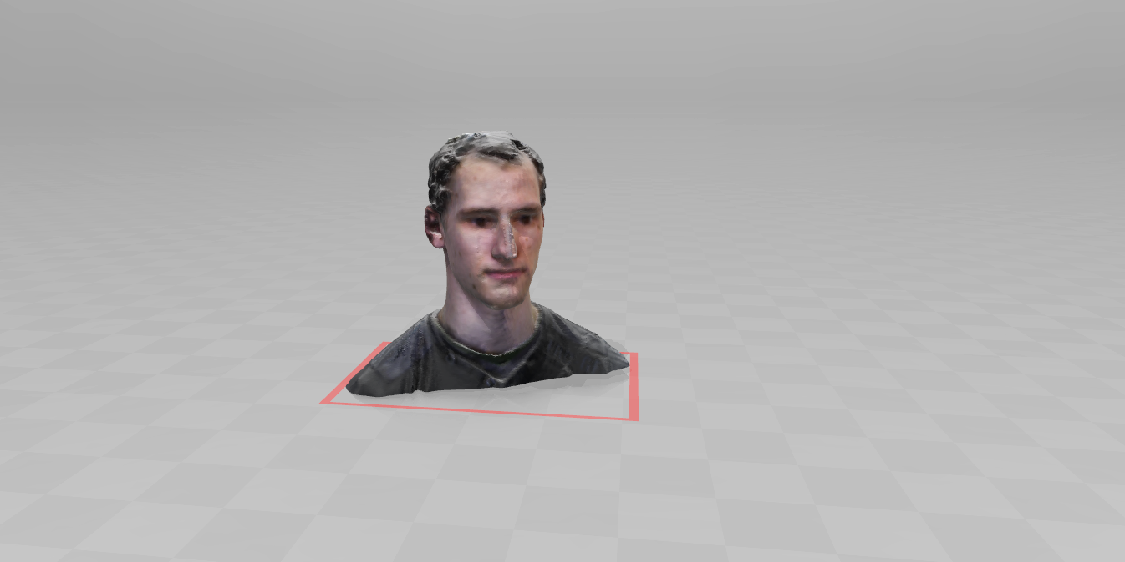
Notes:
Evtl. Vorschau mit 3D Builder

Slide 11
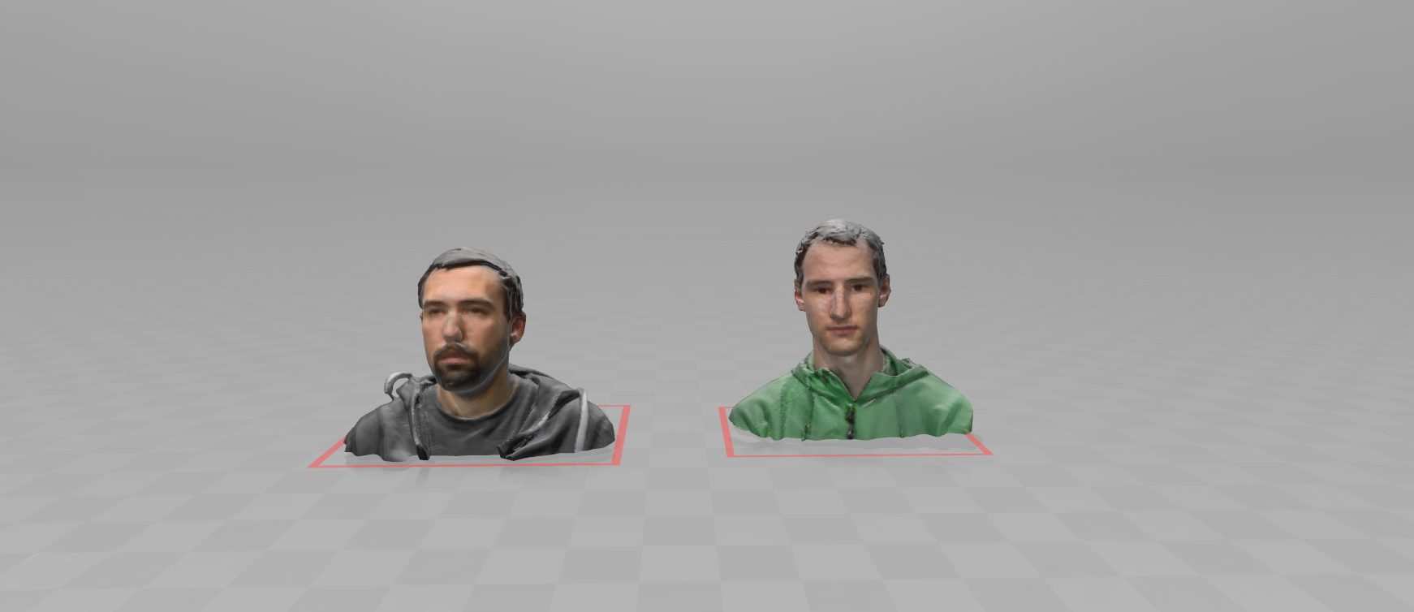
Notes:
Evtl. Vorschau mit 3D Builder

Slide 12
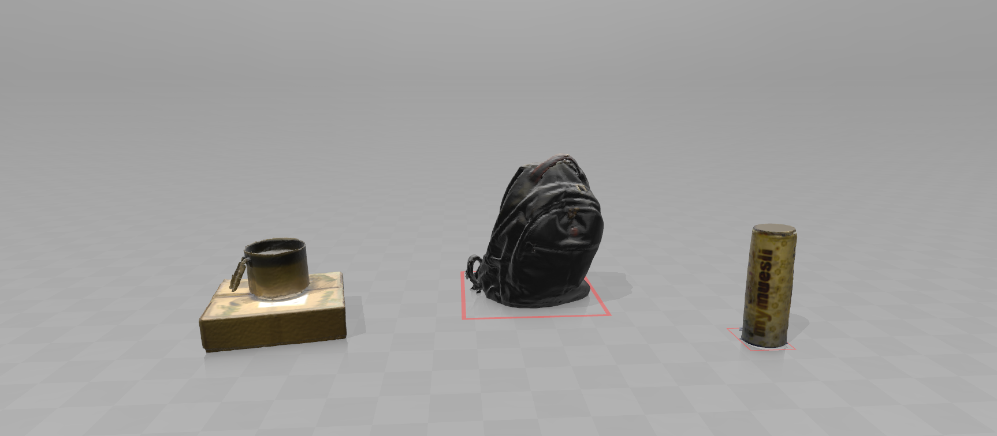

Slide 13
Ausblick
Scannen von Objekten und Personen
Weiterverarbeitung in 3D Software
3D Druck

Slide 14
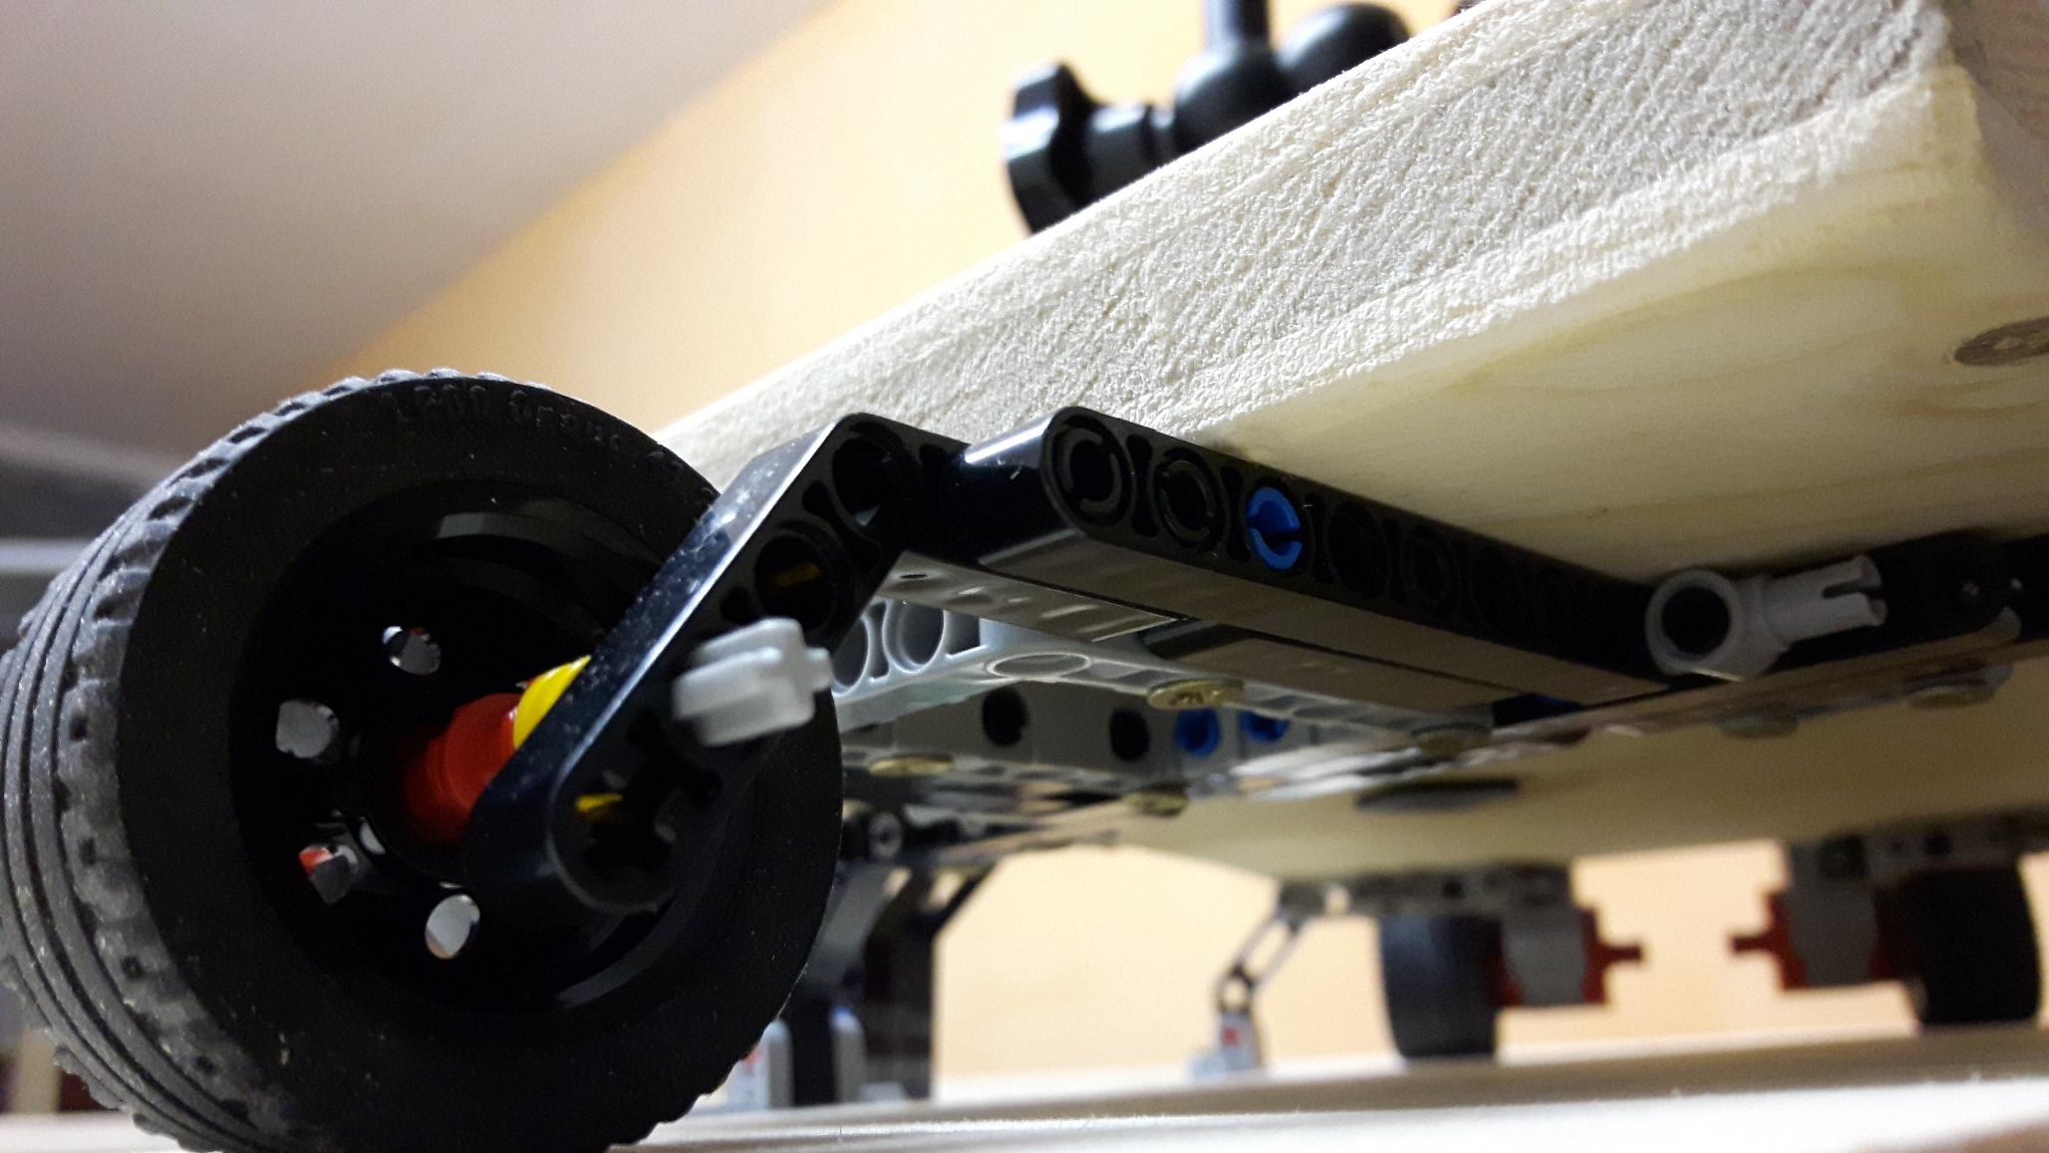
Danke für die Aufmerksamkeit!

